Slide 1
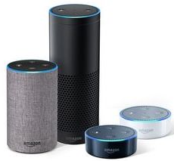

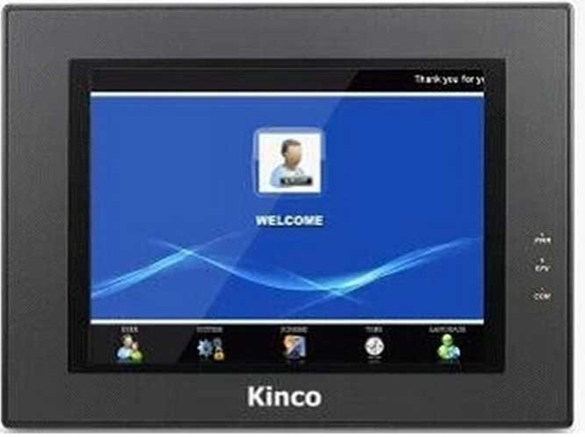

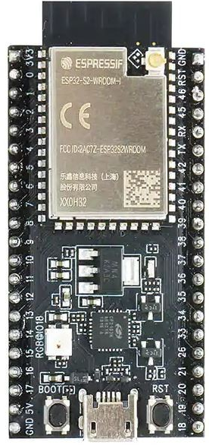

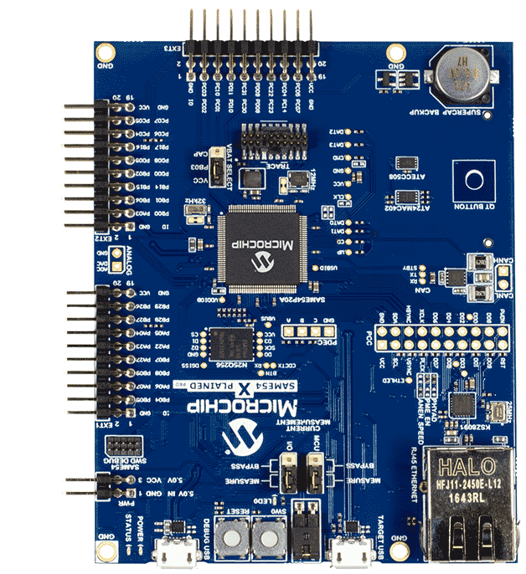
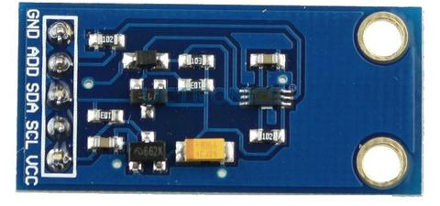

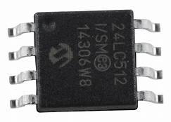


ZZbai’s HMI
Rafael’s ESP32
Sercom0 (UART)
Sercom7 (I2C)
ALS
EEPROM
Sercom5 (UART)
Sercom3 (I2C)
LCW

Slide 2
MQTT
MQTT
ALS
TX
ÿÿÿ
RX
E54:
3
%%%
ALS
感光值
MQTT
875
MQTT
RX
ALS=875
ÿÿÿ
TX
Topic:/inx/lcw/als/1
調灰階
MQTT
MQTT
TX
ÿÿÿ
RX
%%%
b1c1=234
E54:
b1c1=234
8
Topic:/inx/lcw/b1/c1

